Slide 1
Aplicación web para la gestión de incidencias en entornos virtuales
TFC Aplicaciones web para trabajo colaborativo
ETIS UOC
Daniel Castro Larefors

Slide 2
Necesidades y motivación
Crear una aplicación web que gestione incidencias en un escenario como el campus virtual de la UOC.
Ofrecer una solución para páginas que soporten un número alto de usuarios proporcionando una respuesta rápida y adecuada.
Simplificar el proceso con un esquema simple y un diseño limpio y eficaz.

Slide 3
Objetivos principales
Permitir que un usuario pueda realizar consultas.
Las consultas irán dirigidas a un departamento.
El departamento puede responder o transferir la consulta.
El gestor del departamento puede solicitar más información al usuario.
En caso de responder el usuario decide si la respuesta soluciona su pregunta.

Slide 4
Herramientas utilizadas
Framework: CakePHP
Programación (Controlador) PHP
Datos (Modelo) MySQL
Diseño (Vista) HTML5+ CSS3

Slide 5
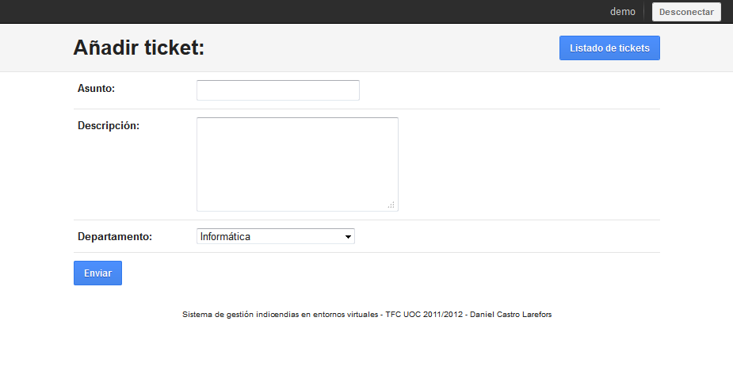
Diseño de formularios

Slide 6
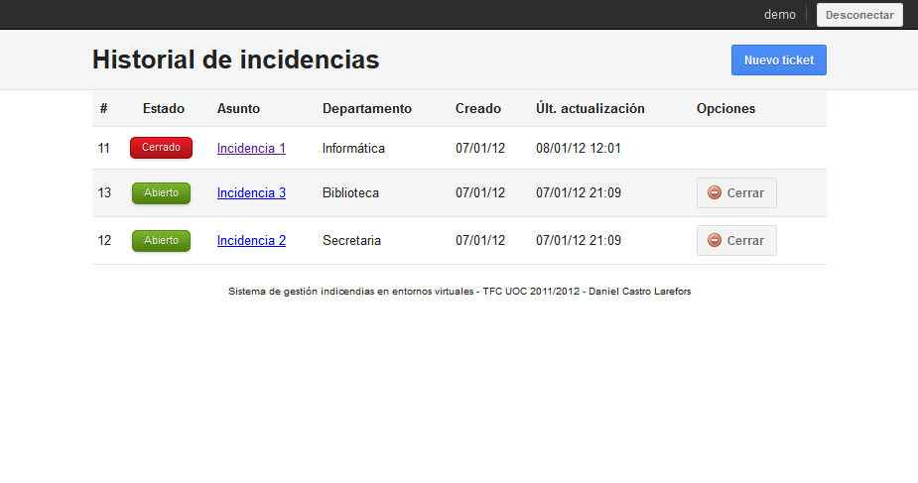
Diseño de historial

Slide 7
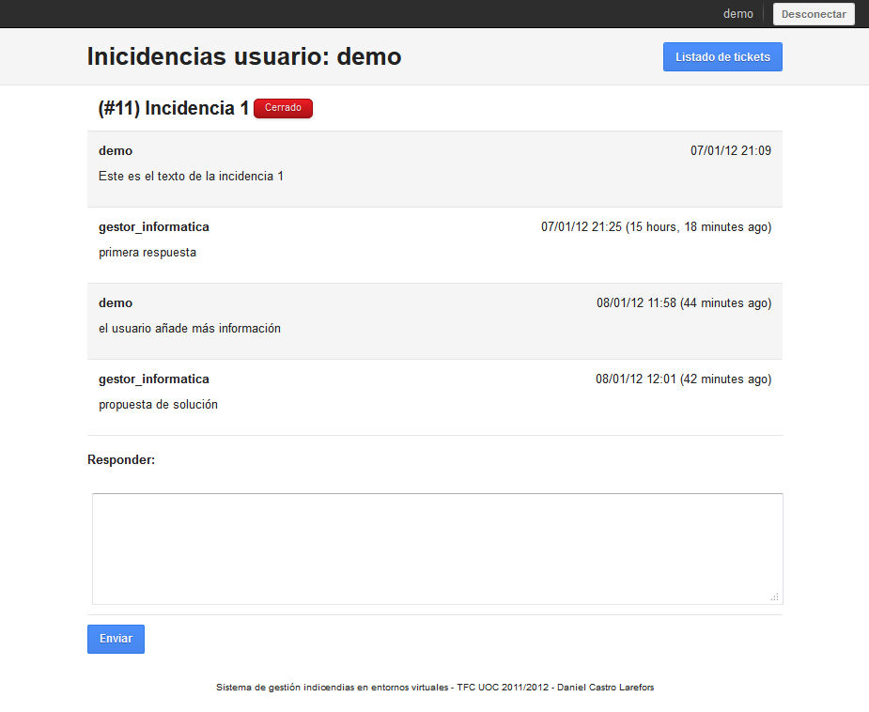
Diseño de vista en detalle

Slide 8
Conclusiones
Se pueden conseguir aplicaciones más sencillas de usar si el escenario al que va dirigido es apropiado.
El uso de frameworks agiliza la programación de tareas recurrentes.
HTML5 y CSS3 son tecnologías que hoy en día se pueden usar para proyectos en producción.

